Slide 1
6ο Μαθητικό Ευρωπαϊκό Συνέδριο
«Η Ιστορία συναντά τις Τέχνες, τα Γράμματα και την Τεχνολογία:
Ο Άνθρωπος και η διαδρομή του από την Αναγέννηση στο σύγχρονο πολιτισμένο κόσμο»
28 Νοεμβρίου- 02 Δεκεμβρίου 2019
Venezia

Slide 2
Το 2^{ο} Γυμνάσιο Πεύκης
Συμμετέχει με την εργασία
«Η ΕΚΠΑΙΔΕΥΣΗ
ΚΑΤΑ ΤΗΝ
ΑΝΑΓΕΝΝΗΣΗ»

Slide 3
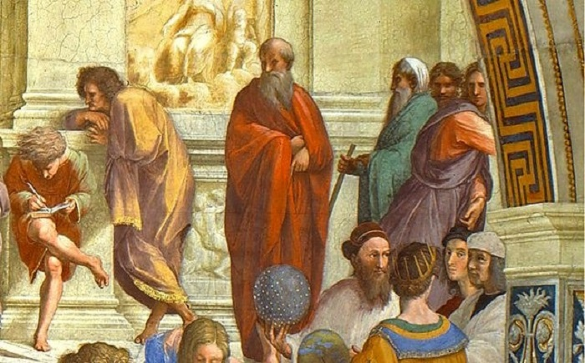
Η ΕΚΠΑΙΔΕΥΣΗ ΚΑΤΑ ΤΗΝ ΑΝΑΓΕΝΝΗΣΗ
2^{ο} Γυμνάσιο Πεύκης

Slide 4
Το 15ο και 16ο αιώνα ανθίζει στη Δυτική Ευρώπη ένα πνευματικό και καλλιτεχνικό κίνημα, η Αναγέννηση, με βασικό χαρακτηριστικό της την απολύτρωση του πνεύματος από το Μεσαιωνικό θεοκρατισμό και την αναβίωση των αξιών της κλασικής αρχαιότητας.
Η Αναγέννηση εκφράζεται σε όλους τους τομείς της ανθρώπινης δραστηριότητας, και ειδικότερα στον τομέα των Γραμμάτων με το διανοητικό κίνημα του Ουμανισμού, τη στροφή, δηλαδή, προς τη βαθύτερη γνώση της αρχαιότητας με τη μελέτη των αρχαίων Ελλήνων και Λατίνων συγγραφέων.
Στόχος : των ουμανιστών διανοουμένων και παιδαγωγών είναι, μέσα από την εκπαίδευση, να αναπτύξει ο άνθρωπος την κριτική του ικανότητα, ώστε, ελεύθερος από προκαταλήψεις, να προσεγγίσει την αλήθεια και να προοδεύσει, να καταστεί ένας "καθολικός άνθρωπος", μια πολυδιάστατη προσωπικότητα, με ευρύτητα γνώσεων που θα έχει τη δυνατότητα και την ικανότητα να καθορίζει ο ίδιος την τύχη του.

Slide 5
Οι λόγιοι της Αναγέννησης οραματίζονται ένα νέο τύπο ανθρώπου πολύ διαφορετικού και γενικά αντίθετου προς το πρότυπο του μεσαιωνικού ανθρώπου.
Σύμφωνα με τους ουμανιστές, ο άνθρωπος δε γεννιέται αλλά γίνεται, δηλαδή διαμορφώνει μια συγκροτημένη προσωπικότητα, μέσω της εκπαίδευσης. Για τη διαμόρφωση αυτή του νέου, "καθολικού" ανθρώπου υπάρχει η ανάγκη νέων προτύπων. Ήθος, αρετή, πειθαρχία και σφαιρική γνώση είναι τα ιδεώδη πρότυπα, τα οποία αντλούνται από τα κλασικά γράμματα και τα πατερικά κείμενα και καθορίζουν την ιδανική εκπαίδευση των ουμανιστών
Πρόκειται για το ιδανικό του ολοκληρωμένου, του καθολικού ανθρώπου – homo universallis

Slide 6
Το «εκπαιδευτικό όραμα» της Αναγέννησης
Στόχος της εκπαίδευσης είναι η δημιουργία του Νέου Ανθρώπου (homo universallis) : ως πρότυπο χρησιμοποιούνται τα εκπαιδευτικά συστήματα της αρχαιότητας και έτσι θεωρείται σημαντική όχι μόνο η πνευματική αλλά και η σωματική καλλιέργεια του ανθρώπου: τα παιδιά διδάσκονται πλέον ελληνικά, λατινικά αλλά και γυμναστική.
Σταδιακή αντικατάσταση της εκκλησιαστικής παιδείας και εκπαίδευσης από τους ουμανιστές της αναγέννησης: εκκοσμίκευση της εκπαίδευσης.
Σταδιακή αύξηση του δημοσίου ενδιαφέροντος για την εκπαίδευση.

Slide 7
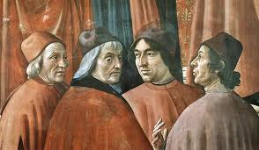
Οι ουμανιστές έχουν κοινό τους μέλημα τη μελέτη των αρχαίων κειμένων από το πρωτότυπο και φυσικά την ερμηνεία τους. Το να γνωρίζει κανείς αρχαία ελληνικά ή λατινικά είναι επιβεβλημένο και είναι γνώρισμα κοινωνικής αναγνώρισης.
Οι άνθρωποι αυτοί παρόλο που ζουν σε διαφορετικές χώρες δημιουργούν ένα είδος δικτύου, επικοινωνώντας μεταξύ τους συχνά και σε τέτοιο σημείο που να αναγνωρίζονται πια ως μέλη μιας Πολιτείας των Γραμμάτων (Respublica Litteraria) η οποία έρχεται να αντικαταστήσει την Respublica Christiana του μεσαίωνα.

Slide 9
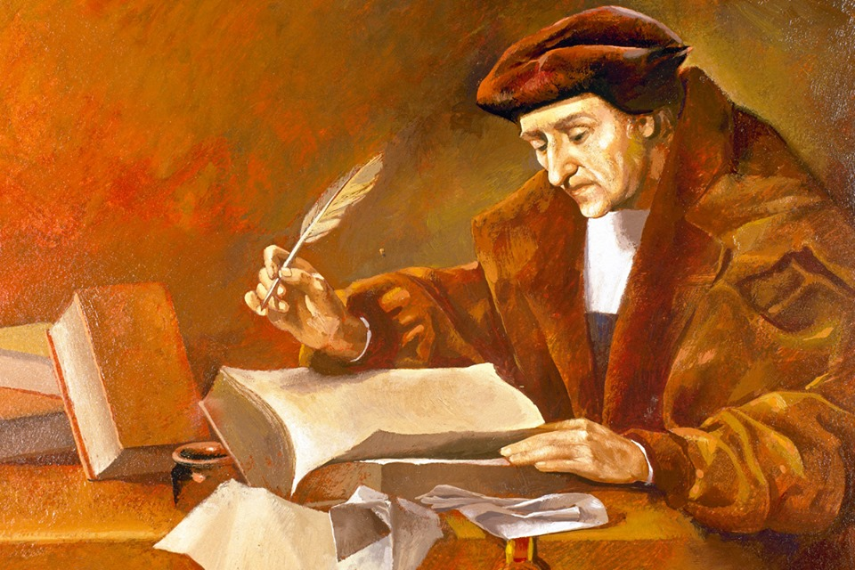
Τα κλασικά κείμενα της Ελλάδας και της Ρώμης αποτελούν τη βάση της ανθρωπιστικής εκπαίδευσης, σκοπός της οποίας είναι να διδάξουν στους μαθητές να διαβάζουν, να γράφουν και να μιλούν καλά στα Λατινικά χρησιμοποιώντας κλασικές πηγές.

Slide 10
Ο έντυπος λόγος:
Ως τα μέσα του 15ου αιώνα τα βιβλία ήταν χειρόγραφα και γι’ αυτό πολύ ακριβά και σπάνια. Έτσι, όταν ο Ιωάννης Γουτεμβέργιος από τη Μαγεντία της Γερμανίας χρησιμοποίησε, γύρω στο 1450, κινητά μεταλλικά στοιχεία για την εκτύπωση των βιβλίων, η ανθρωπότητα βρέθηκε μπροστά σε ένα κοσμοϊστορικό γεγονός, την εφεύρεση της τυπογραφίας, η οποία επέτρεψε :
τη μεγάλη παραγωγή των βιβλίων σε χαμηλές τιμές,
την εξέλιξη των εθνικών γλωσσών και, επομένως, την άνετη έκφραση των ιδεών της Αναγέννησης,
την αναβίωση της αρχαιότητας: τυπώνονται, εκτός από τα χριστιανικά βιβλία, και τα έργα των μεγάλων δημιουργών και φιλοσόφων της αρχαιότητας.

Slide 11
Προσωπικότητες της τυπογραφίας:
Άλδος Μανούτιος-Βενετός: συνεργάζεται με πολλούς Έλληνες κυρίως απ’ την Κρήτη στην έκδοση πολλών κλασικών ελληνικών κειμένων.
Τυπογραφικά εργαστήρια: περισσότερα από 200,στις αρχές του 16^{ου} αιώνα, σε όλη την Ευρώπη.
Εκδοτικά κέντρα:
Αμβέρσα, Παρίσι, Στρασβούργο, Μιλάνο, Βενετία.
Βιβλιαγορές της εποχής: Φραγκφούρτη, Λιψία , Λυών

Slide 12
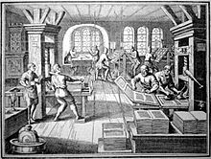
Τυπογραφείο του 16^{ου} αιώνα

Slide 13
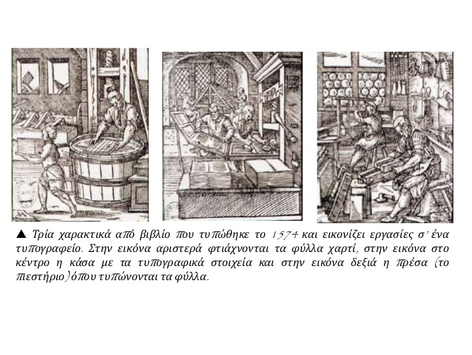

Slide 14
Το ξεκίνημα της Αναγέννησης έγινε με τη μετάβαση στην Ιταλία βυζαντινών λογίων πριν από την πτώση της Κωνσταντινούπολης και με την επαφή και την ανταλλαγή ιδεών που έγινε στη διάρκεια της Συνόδου Φεράρας-Φλωρεντίας μεταξύ της ιταλικής και της βυζαντινής αντιπροσωπείας. Ο πρώτος λοιπόν πυρήνας δημιουργήθηκε στη Φλωρεντία και μετά το αναγεννησιακό πνεύμα εξαπλώθηκε αργά ή γρήγορα τον 15ο και 16ο αιώνα σε όλη την Ευρώπη.

Slide 15
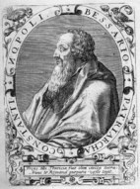
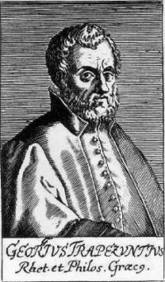
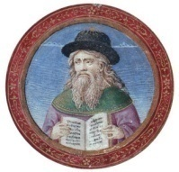
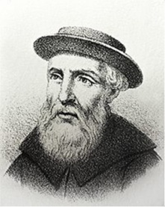
Η συμβολή του Βυζαντίου στην Αναγέννηση
Οι βυζαντινοί λόγιοι, άριστοι γνώστες της αρχαίας ελληνικής γλώσσας και γραματείας συρρέουν στη Δύση λίγο πριν και μετά την Άλωση της Κωνσταντινούπολης μεταλαμπαδεύοντας τις γνώσεις τους.
Η δραστηριότητα των Ελλήνων λογίων κατά το 15ο και 16ο αιώνα συνέβαλε αποφασιστικά στην ενίσχυση των ανθρωπιστικών σπουδών και τεχνών στη Δύση.
Εκδηλώθηκε έντονο ενδιαφέρον για την έκδοση κειμένων αρχαίων ελληνικών συγγραφέων και τη συλλογή αρχαίων χειρογράφων από βιβλιοθήκες και ηγεμόνες.
Η δίψα των μαθητών τους είναι τέτοια που αρκετοί από αυτούς ζουν αρκετά πλούσια διδάσκοντας στα διάφορα σχολεία και ακαδημίες που αυτή την περίοδο πληθαίνουν σε όλες τις δυτικές χώρες.
Βησσαρίων
Γεώργιος
Τραπεζούντιος
Πλήθων
Γεμιστός
Μιχαήλ
Χρυσολωράς

Slide 16
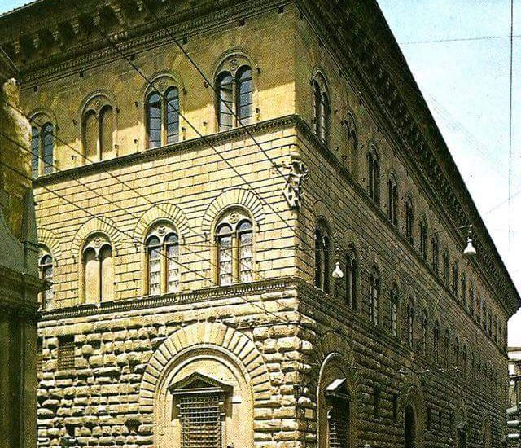
Η συνάντηση του Πλήθωνα Γεμιστού με τον ηγέτη της πόλης της φλωρεντίας Κόζιμο των Μεδίκων είχε ως αποτέλεσμά την ίδρυση, το 1462, της Πλατωνικής Ακαδημίας.
Η Πλατωνική Ακαδημία της Φλωρεντίας αποτέλεσε τον κοινό άξονα όλων των «μάγων» ή φυσικών φιλοσόφων της Αναγέννησης και συνδέθηκαν μαζί της τα λαμπρότερα πνεύματα της εποχής: καλλιτέχνες, πολιτικοί, λόγιοι και επιστήμονες, όπως οι Μέδικοι, ο Πίκο ντελλα Μιράντολα, ο Πολιτσιάνο, ο Λαντίνο, ο Λεονάρντο ντα Βίντσι, ο Μιχαήλ Άγγελος, ο Μποτιτσέλλι, ο Ραφαήλ, ο Αλμπέρτι, ο Καστιλιόνε και άλλοι.
Ένα άλλο κέντρο πλατωνικών φιλοσοφικών σπουδών, λιγότερο γνωστό, δημιουργήθηκε από τον Βησσαρίωνα, μαθητή του Πλήθωνα, με το όνομα “Βησσαριώνειος Ακαδημία”στη Ρώμη και αναδείχτηκε σε ένα από τα κυριότερα κέντρα συνάντησης των σπουδαιότερων εκπροσώπων της Ιταλικής Αναγέννησης.

Slide 17
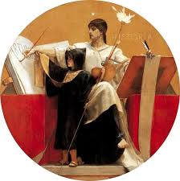
Η ΕΚΠΑΙΔΕΥΣΗ
Ήδη από τον 14ο αιώνα στην Ιταλία λειτουργούσαν κρατικά, εκκλησιαστικά ή ιδιωτικά σχολεία που προσέφεραν το πρώτο στάδιο θεσμοθετημένης εκπαίδευσης. Αυτά τα σχολεία προσέφεραν μαθήματα γλώσσας, που περιελάμβαναν και λατινικά, και πρακτική αριθμητική (εκμάθηση του άβακα).
Κατά τον 15ο και 16ο αιώνα τα σχολεία θα πολλαπλασιαστούν και το πρόγραμμά τους θα εμπλουτιστεί προς μια ουμανιστική κατεύθυνση (studia humanitatis) με έμφαση στη γραμματική, τη ρητορική, την ιστορία, την ποίηση και την ηθική φιλοσοφία, την εκμάθηση των λατινικών, συχνά και των ελληνικών.

Slide 18
Στα δημόσια και ιδιωτικά σχολεία φοιτούσαν κατά κανόνα αγόρια των μεσαίων και ανώτερων κοινωνικών στρωμάτων.
Στόχος αυτής της εκπαίδευσης ήταν η παροχή των βάσεων για περαιτέρω πανεπιστημιακή μόρφωση, κατά παράδοση στο περίφημο Πανεπιστήμιο της Πάδοβα, και τη στελέχωση του διοικητικού και γραφειοκρατικού μηχανισμού, ενώ η εκμάθηση της πρακτικής αριθμητικής ταυτόχρονα προετοίμαζε τους μαθητές που μελλοντικά θα στρέφονταν προς τις εμπορικές δραστηριότητες.
Τα εκκλησιαστικά σχολεία απευθύνονταν στα αγόρια της κοινωνικής και οικονομικής ελίτ που προορίζονταν για εκκλησιαστική σταδιοδρομία.

Slide 19
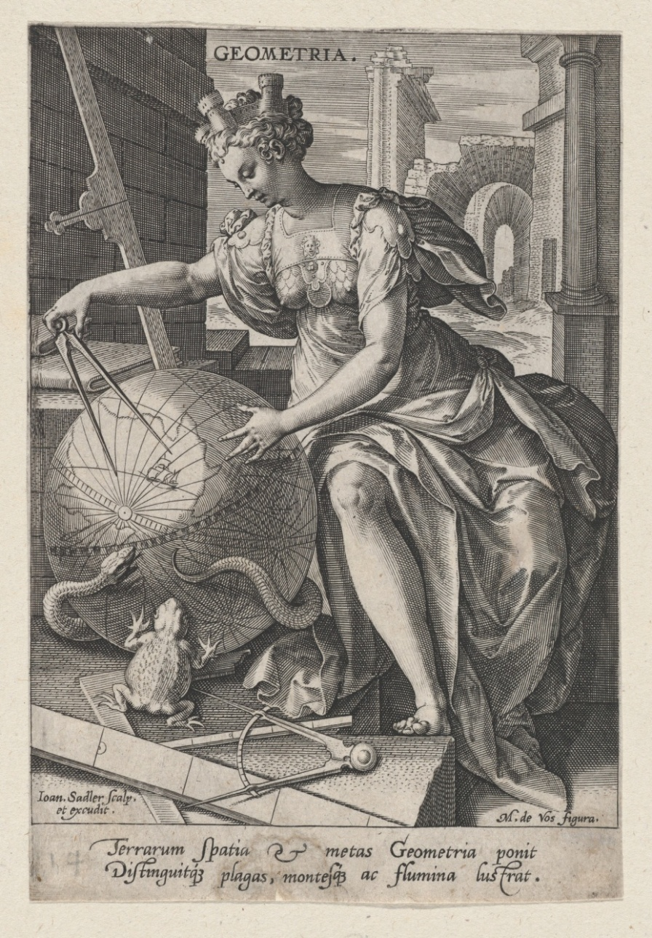
Η ΕΚΠΑΙΔΕΥΣΗ ΤΩΝ ΓΥΝΑΙΚΩΝ
Παρά τη σταδιακή διεύρυνση των εκπαιδευτικών στόχων και προγραμμάτων τόσο στην Ιταλία, όσο και στην υπόλοιπη Ευρώπη, ο πληθυσμός στο μεγαλύτερο μέρος του παρέμενε αναλφάβητος.
Σύμφωνα με τις εκτιμήσεις του Paul Grendler, κατά το δεύτερο μισό του 16ου αιώνα ανάγνωση γνώριζε περίπου το 33% των ανδρών και το 12-13% των γυναικών.

Slide 20
Η γυναικεία εκπαίδευση ακολούθησε διαφορετικούς κανόνες και διαδρομές. Κατά κανόνα αποσκοπούσε στην ηθική διάπλαση, παρά στην απόκτηση εφοδίων για μελλοντική εργασία ή στελέχωση του κρατικού μηχανισμού.
Η έκταση και το είδος της εκπαίδευσης που λάμβαναν τα κορίτσια εξαρτιόταν πρωτίστως από την κοινωνική θέση τους και τις οικογενειακές επιλογές.
Η εκπαίδευση των γυναικών των μεσαίων και ανώτερων κοινωνικών στρωμάτων, συνήθως περιοριζόταν στην εκμάθηση γραφής, ανάγνωσης και μουσικής και στη λεγόμενη «εκμάθηση των αρετών» που συνοψίζονταν στο τρίπτυχο αγνότητα-σιωπή-υπακοή.

Slide 21
Εκπαιδευτικοί θεσμοί και ιδρύματα της Αναγέννησης -16^{ος} αιώνας
Ο 16^{ος} αιώνας γνωρίζει μια τεράστια «έκρηξη» στην ίδρυση σχολείων και πανεπιστημίων ( Πάδοβα, Φλωρεντία ,Πίζα) που αρνούνται να υπηρετήσουν τη θεολογική και δογματική διδασκαλία των μεσαιωνικών Πανεπιστημίων.
Τα πανεπιστήμια της Αναγέννησης επιχειρούν μια προσέγγιση στην οικονομική, κοινωνική και πνευματική ζωή. Οι πνευματικές δυνάμεις, απελευθερωμένες από το μεσαιωνικό πλαίσιο, διαμορφώνουν μια νέα αντίληψη για τον άνθρωπο, πάνω στην οποία θα οικοδομήσουν τον καινούργιο κόσμο .
Μαζί με αυτά αυξάνεται και ο αριθμός των μαθητών, των καθηγητών, των εκδοτών, των μεταφραστών, των βιβλιοθηκών και των βιβλιοθηκάριων, ενός ολόκληρου κόσμου που ασχολείται με τα γράμματα.
Στόχος των ουμανιστών είναι η εμπλοκή όλο και μεγαλύτερου αριθμού νέων ανθρώπων με την εκπαίδευση. Ο καγκελάριος μάλιστα της Φλωρεντίας Μπρούνι υποστηρίζει την επέκταση της εκπαίδευσης στα κορίτσια.

Slide 22
Oι Θετικές επιστήμες (η Φυσική φιλοσοφία της εποχής)
Η επιστημονική σκέψη στην Ευρώπη στο πρώτο μισό του 16ου αι. συμβαδίζει με την επέκταση της οργανωμένης εκπαίδευσης, την ένταξη των επιστημών σε όλες τις βαθμίδες της και με τη συγγραφή μεγάλου αριθμού εγχειριδίων, τα οποία αρχίζουν πια να συντάσσονται στις εθνικές γλώσσες και όχι μόνο στα λατινικά.
Το ίδιο ισχύει και για τα μαθηματικά, τα οποία αρχίζουν να αποκτούν όλο και μεγαλύτερη σημασία στη συνείδηση των ανθρώπων της εποχής.
Ως τα τέλη του 16ου αι. η άλγεβρα εξακολουθούσε να αναπτύσσεται, με κύριες κατευθύνσεις την επίλυση των εξισώσεων με αριθμητικούς συντελεστές ανωτέρου του δευτέρου βαθμού.Το πιο σημαντικό επίτευγμα ήταν η επίλυση των τριτοβάθμιων και τεταρτοβάθμιων εξισώσεων από τους Ιταλούς της σχολής της Μπολόνια.

Slide 23
Ένα καθοριστικό χαρακτηριστικό της επιστημονικής επανάστασης που συντελέστηκε κατά το 16ο και 17ο αιώνα ήταν η έμφαση που δόθηκε στην εμπειρική έρευνα: Άμεση παρατήρηση και εξαγωγή συμπερασμάτων που οδηγούν στη δημιουργία νέας γνώσης.
Αυτές οι πεποιθήσεις άρχισαν, επίσης, να επηρεάζουν τη διδασκαλία και την ανάπτυξη συστηματικών προσεγγίσεων για την παιδαγωγική.
Με το βιβλίο του «Η Ανοιχτή Πύλη των Γλωσσών» (1631) είχε ως στόχο να εισαγάγει τους μαθητές στα Λατινικά μέσα από την καθομιλουμένη γλώσσα και ορολογία και όχι μέσα από τη μηχανική εκμάθηση της γραμματικής.
Ήθελε να ενισχύσει το ενδιαφέρον των παιδιών για τη μάθησή και γι' αυτό τον λόγο συμπεριέλαβε ξυλογραφίες στο έργο του «Εικονογραφημένος Κόσμος» ( 1658), το οποίο ήταν ο πρόδρομος των εικονογραφημένων σχολικών εγχειριδίων των μετέπειτα χρόνων. Αποτελούνταν από εικόνες που απεικόνιζαν λατινικές φράσεις συνοδευόμενες από μεταφράσεις στην καθομιλουμένη γλώσσα.
Ο Κομένιος, για παράδειγμα, ενδιαφέρθηκε για τις διαδικασίες της μάθησης, ενώ επέκρινε τη σχολαστικότητα και την πλήξη της από στήθους εκμάθησης των Λατινικών.

Slide 24
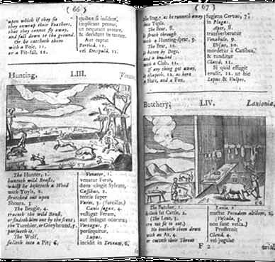

Slide 25
Ο θεσμός του «Gymnasium»:
Ιδρύεται τον 15^{ο} αιώνα στο Στρασβούργο και στόχο έχει την παροχή κοσμικής και χριστιανικής εκπαίδευσης στη νεολαία.
Στην Ιταλία (Φλωρεντία, Βενετία, Φεράρα, Μάντοβα, Βερόνα, Μιλάνο, Πάντοβα), διάσημοι δάσκαλοι ίδρυσαν ιδιωτικά γυμνάσια, σχολεία μελέτης, όπου η διδασκαλία ξεκινούσε από τις στοιχειώδεις γνώσεις και έφτανε μέχρι το στάδιο της εκπαίδευσης που αντιστοιχούσε με τα πιο σύγχρονα γυμνάσια (ή λύκεια).
Στην περίοδο της Μεταρρύθμισης, το σχολείο ήταν χωρισμένο σε τρεις τάξεις φιλολογικών σπουδών και στην τρίτη, μαζί με τα λατινικά, διδάσκονταν και τα ελληνικά.
Με την Αντιμεταρρύθμιση, τα σχολεία των Ιησουιτών διατήρησαν τη σπουδή των λατινικών και των ελληνικών, αλλά έβλεπαν τις γλώσσες αυτές ως απλό γλωσσικό όργανο και η μελέτη των αρχαίων συγγραφέων εξυπηρετούσε μόνο ως γλωσσική σχολική άσκηση.

Slide 26
Η Παιδεία της Μεταρρύθμισης
Το τελευταίο τέταρτο του 16ου αιώνα εκδηλώνεται στην Ευρώπη η θρησκευτική μεταρρύθμιση, η οποία επηρέασε και την εκπαίδευση. Ο Λούθηρος αντιλαμβάνεται την ανάγκη για εκπαίδευση και μόρφωση του λαού, αφού έτσι ο λόγος του Θεού, μέσα από τη μελέτη της Αγίας Γραφής, θα γίνει προσιτός και κατανοητός.
Υποστήριξε
Μερίμνησε
την άποψη πως "η εκπαίδευση πρέπει να είναι καθήκον της πολιτείας και να οργανώνεται από αυτήν" ώστε να έχουν πρόσβαση σε αυτήν όλες οι κοινωνικές τάξεις.
-για τη χρήση της καθομιλουμένης στα σχολεία, ώστε να γίνεται κατανοητό το νέο δόγμα στους απλούς ανθρώπους, και
-για τη διεύρυνση των προγραμμάτων των λατινικών δευτεροβάθμιων σχολείων ώστε να προσφέρουν επαγγελματικές σπουδές, ενώ έδωσε έμφαση στη διδασκαλία των αρχαίων γλωσσών, στη θεολογία και τη ρητορική.

Slide 27
Η παιδεία της Αντιμεταρρύθμισης
Ως απάντηση στη Μεταρρύθμιση, το θρησκευτικό κίνημα της Αντιμεταρρύθμισης, χρησιμοποιεί, μεταξύ άλλων, και την παιδεία. Η βαρύτητα που δίνουν στην εκπαίδευση οι Ιησουίτες είναι ιδιαίτερα εμφανής, καθώς ιδρύουν κολέγια και ιεροσπουδαστήρια σε ολόκληρη την Ευρώπη, στα οποία εισάγουν νέες μεθόδους διδασκαλίας και καταρτίζουν σταθερά ακαδημαϊκά προγράμματα που επηρέασαν τη διαμόρφωση αρκετών σύγχρονων εκπαιδευτικών συστημάτων.
Στα δευτεροβάθμια κολέγια διδάσκονται, εκτός από την κλασική και θεολογική γραμματεία, τα αρχαία ελληνικά, τα εβραϊκά ,η λατινική γραμματική, η λογοτεχνία, η ρητορική , η λογική και στα ανώτερα κολέγια τα μαθηματικά, η λογική, η φιλοσοφία, και η θεολογία. Ακολουθώντας, προοδευτικά, τα χνάρια του Έρασμου και του Λούθηρου μεριμνούν ώστε η διδασκαλία να προσφέρεται δωρεάν.
Φροντίζουν τα κολέγια να συντηρούνται από πλούσιους χορηγούς, καθιστώντας έτσι τη γνώση προσβάσιμη από όλες τις κοινωνικές τάξεις, αποκλείουν όμως το γυναικείο φύλο. Η πειθαρχία είναι αυστηρή, αλλά χωρίς να ασκείται σωματική βία, ενώ προωθείται ο ανταγωνισμός των μαθητών , σε ατομικό και ομαδικό επίπεδο, με τη θεσμοθέτηση οργανωμένων γραπτών εξετάσεων .

Slide 28
Στην Αγγλία μόνο, από τα μέσα του 16ου έως τα μέσα του 17ου αιώνα, τυπώθηκαν 350 διαφορετικά βιβλία κατήχησης. Μεταξύ των ετών 1480 και 1660 ιδρύθηκαν περίπου 800 νέα σχολεία.
Η σχολική φοίτηση ενθαρρύνθηκε από τον Λούθηρο στη Γερμανία, ο οποίος συνέστησε την παροχή δημόσιας σχολικής εκπαίδευσης στα γερμανικά κρατίδια.
Στη Σκωτία ένας νόμος του Σκωτικού Κοινοβουλίου το 1616 απαιτούσε από κάθε ενορία να έχει ένα σχολείο και έναν δάσκαλο.
Η Λουθηρανική Εκκλησία στη Σουηδία ενθάρρυνε την εκμάθηση της κατήχησης στο σπίτι και εξέταζε δημοσίως τα παιδιά για τις γνώσεις τους στην εκκλησία τις Κυριακές. Υπήρχε, έτσι, μια σύνδεση μεταξύ ορισμένων προτεσταντικών κρατών και της σχολικής εκπαίδευσης
· Η παιδεία της Αντιμεταρρύθμισης

Slide 29
Πιστεύουμε ότι η μελέτη της εκπαίδευσης κατά την Αναγέννηση είναι ένας καλός τρόπος αντίληψης της Ευρώπης ως ενός χώρου όπου έγιναν ανταλλαγές γνώσεων, αλληλεπιδράσεις ιδεών και φορέων οι οποίες με τη σειρά τους συνέβαλαν στην ανάπτυξη της Ευρωπαϊκής μας κουλτούρας.
Η εκπαίδευση, ως ζωντανός οργανισμός, ακολουθώντας τη δική της μακραίωνη εξελικτική πορεία, υφίσταται αλλαγές, προκειμένου να υπηρετήσει τις αναδυόμενες κοινωνικές, θρησκευτικές, πολιτικές και εθνικές απαιτήσεις. Μεταλλάσσεται, εξελίσσεται, ενδυναμώνεται και διαμορφώνεται από τον άνθρωπο για τον άνθρωπο, τον οποίο εν τέλει, τον εξελίσσει και τον διαμορφώνει.

Slide 30
ΟΙ ΠΗΓΕΣ ΜΑΣ
- ΕΛΛΗΝΙΚΟ ΑΝΟΙΧΤΟ ΠΑΝΕΠΙΣΤΗΜΙΟ :
Βυζαντινός και δυτικός κόσμος
-https:// www.academia. edu :
Οι εκπαιδευτικές ιδέες του 15ου και 16ου αιώνα.
Το κίνημα της Μεταρρύθμισης και οι συνέπειες αυτού.
-Γκότσης Γ. & Συριάτου Α., (2001), «Δύο Θεσμοί Διαμορφωτές του Ευρωπαϊκού Πολιτισμού», Πάτρα, ΕΑΠ
- Berstein S. & Milza P., (1997), «Από τη Ρωμαϊκή Αυτοκρατορία στα Ευρωπαϊκά κράτη», 5^{ος}-18^{ος} αιώνας, (τόμος Α), Αθήνα, ΑΛΕΞΑΝΔΡΕΙΑ
- Power E., (2001), «Η κληρονομιά της μάθησης, Ιστορία της Δυτικής εκπαίδευσης», Πάτρα, ΕΑΠ
- Ο ΕΥΡΩΠΑΪΚΟΣ ΠΟΛΙΤΙΣΜΟΣ ΚΑΙ ΟΙ ΡΙΖΕΣ ΤΟΥ Α′ ΓΕΝΙΚΟΥ ΛΥΚΕΙΟΥ
-Αllen G. Debus «Άνθρωπος και φύση στην Αναγέννηση»Πανεπιστημιακες εκδόσεις Κρήτης.
-Ε.Κ.Π.Α. ΙΙ19 Νεότερη Ευρωπαική Ιστορία Β΄
-Chamberlain, E. P. «Η ΚΑΘΗΜΕΡΙΝΗ ΖΩΗ ΣΤΗΝ ΑΝΑΓΕΝΝΗΣΗ» εκδόσεις Παπαδήμα.

Slide 31
Η
Βουτσαδάκη Γεωργία, Γ1
ΟΜΑΔΑ
Μπουφούνος Δημήτριος, Γ2
ΜΑΣ
ΟΙ
ΥΠΕΥΘΥΝΕΣ ΚΑΘΗΓΗΤΡΙΕΣ
Δαυίδ Λεωνίδας, Γ3
Δερμιτζάκη Μαρία Άννα, Γ1
Κοντοβά Αθανασία Παγώνα, Γ3
Λάμπρου ΙωάννηςΠαναγιώτης,Γ1
Λεμπέση Άννα, Γ1
Λουκογεωργάκης Γεώργιος, Γ3
Πετρουλάκη Ήριννα, Γ2
Πούλιου Ελένη, Γ2
Ξανθόπουλος Θεοχάρης, Γ4
Σίτη Βασιλική, Γ4
Σίτη Στεφανία, Γ4
Τσομπανίδης Ιωάννης, Γ4
Τοπούζης Ιωάννης, Γ4
Υμεράι Κλέντα, Γ4
Χριστοδούλου Μαρία Κωνσταντίνα, Γ4
Μηλιώνης Χρίστος, Γ2
Μπόκολου Αριστέα, Γ2
Μανέτα Χρυσούλα Διαμαντίνα, Γ3
Μαζιώτη Θεοδώρα
Τσιτούμη Κωνσταντίνα

Slide 32
ΕΥΧΑΡΙΣΤΙΕΣ
Ευχαριστούμε θερμά τους διοργανωτές του 6^{ου} Μαθητικού Ευρωπαϊκού Συνεδρίου,
ιδιαίτερα τον πρόεδρο κ. Ν. Κούκη και όσους συνετέλεσαν στην επιτυχημένη διεξαγωγή του, δίνοντας σε μας την ευκαιρία να συμμετέχουμε και να αποκτήσουμε νέες εμπειρίες.

